Slide 1
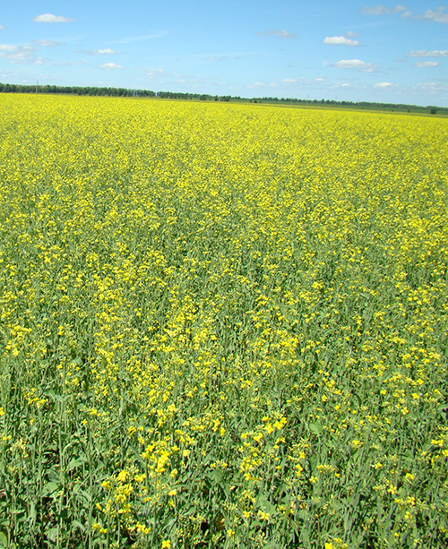
ВСЕРОССИЙСКАЯ КОНФЕРЕНЦИЯ ОБУЧАЮЩИХСЯ «МОЙ ВКЛАД В ВЕЛИЧИЕ РОССИИ» направление БИОЛОГИЯ Исследовательская работа Нужен ли Ижморскому округу рапсовый бум?
Автор: Павлов Дамир, 9 класс
МКОУ «Симбирская средняя общеобразовательная школа»
Кемеровская область, Ижморский район
Научный руководитель: Малышко И.Н.,
учитель биологии высшей квалификационной категории

Slide 2
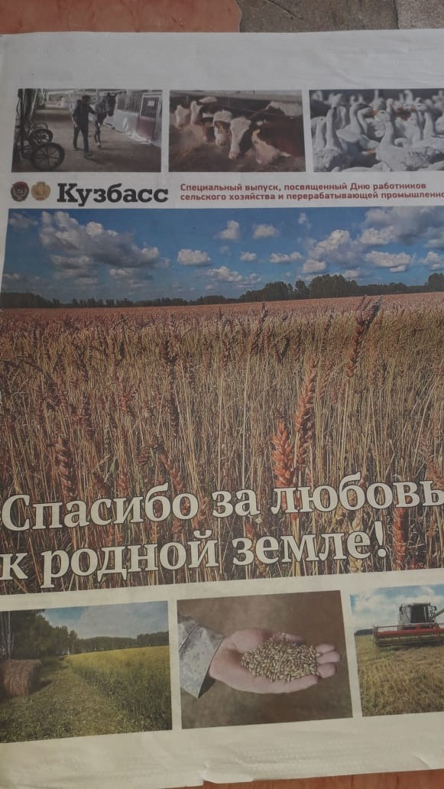
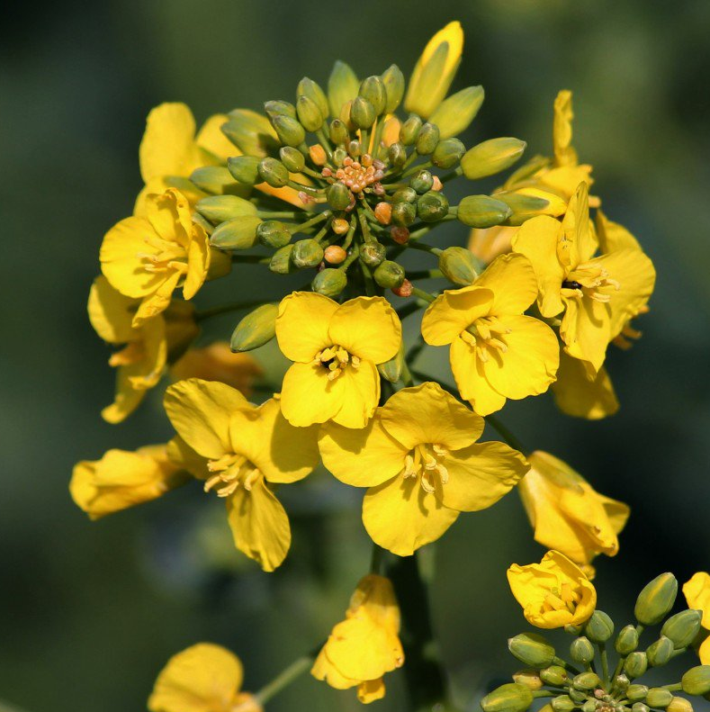
Статья в газете «Кузбасс» от 31 октября 2019 года
?

Slide 3
Научный аппарат
Новизна: На сегодняшний день мы не встретили школьные проекты, посвященные изучению организации выращивания рапса. Мы решили изучить эту тему на примере применения в своем округе.
Методы исследования: поиск необходимой информации в Интернете, анализ литературы, сбор и анализ статистических данных, интервьюрование респондентов и др.
Цель : изучение возможностей организации выращивания и переработки рапса на территории Ижморского округа.
Объект исследования – рапс
Предмет исследования – изучения агротехники выращивания и переработки рапса.
Гипотеза – выращивание рапса на территории Ижморского округа будет выгодным, если разработать программу на основе четких соблюдений агротехники.
adipiscing elit.

Slide 4
ЗАДАЧИ:
- изучить научно-популярную литературу и Интернет источники по теме проекта;
- изучить статистические данные для сравнения объемов выращивания в стране, регионе и экспортирования продукции переработки рапса;
- сделать описание соответствия агроклиматических условий и требований к почвам для выращивания рапса на территории Ижморского округа;
- сделать экономический расчет затрат на выращивание рапса.

Slide 5
Ботаническая характеристика культуры
Рапс (Brassica napus oleifera D.C.) относится к царству Растений,
отделу Покрытосеменных,
классу Двудольных (Dicotyledoneace), порядку Каперсовых (Capparidales),
семейству капустных (крестоцветных) Brassicaceae Веnс. (Cruciferae Juss.),
роду капуст (Brassica L.),
и имеет яровую (В. napus oleifera annua Metzg.) и озимую (В. napus oleifera biennis Metzg.) формы.
Озимая форма рапса имеет пять и яровая – две разновидности.
Среди ученых бытовало мнение, что рапс произошёл от скрещивания озимой или яровой сурепицы (В. campestris) с капустой огородной
(В. oleracea).
.

Slide 6
Применение рапса:
кулинария;
медицина;
косметология;
производство мыла;
металлургия (смазочные средства);
текстильная промышленность;
изготовление биотоплива.

Slide 7
ПРОБЛЕМЫ ПРИ ВЫРАЩИВАНИИ РАПСА
многократная в течении лета борьба с вредителями и засорённостью;
резкое истощение почвы;
высокая потребность в удобрениях;
высокие требования к сушке семян;
нужна спец техника для химпрополки и т.д.
Рапс культура не для бедных и не для глупых. Результат тем лучше, чем выше энерговооруженность и чем совершеннее и продуманнее технология возделывания.
Бедные этого не могут себе позволить,
а глупые надеются на авось.

Slide 8
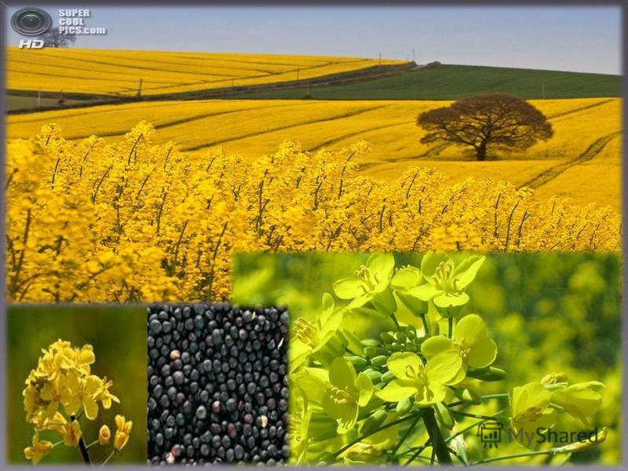
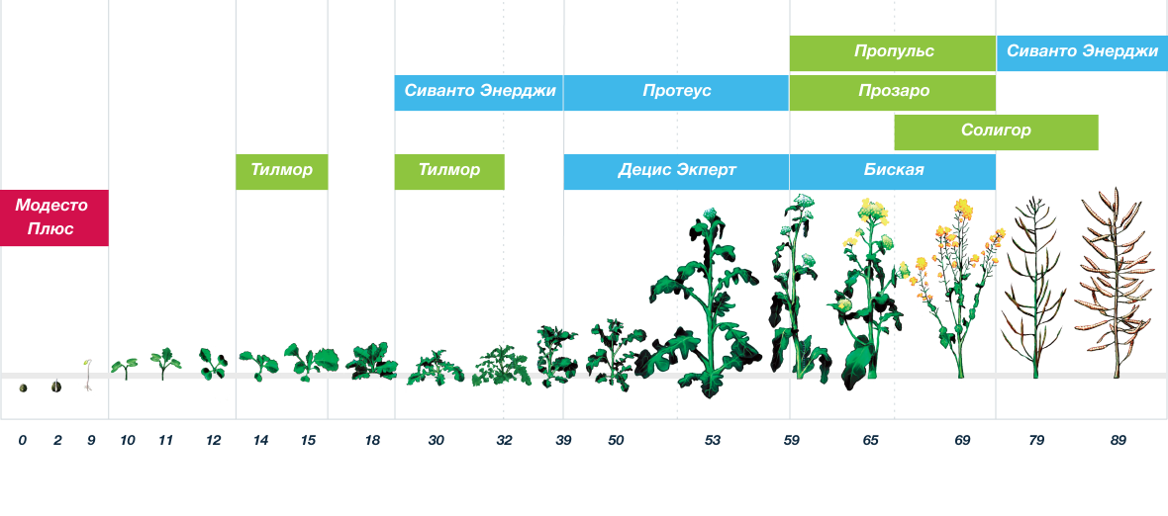
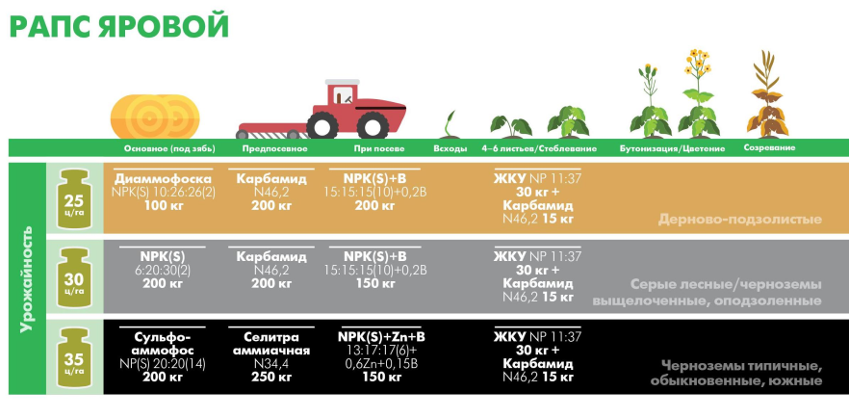
Особенности агротехники
Химпрополка
Удобрения

Slide 9
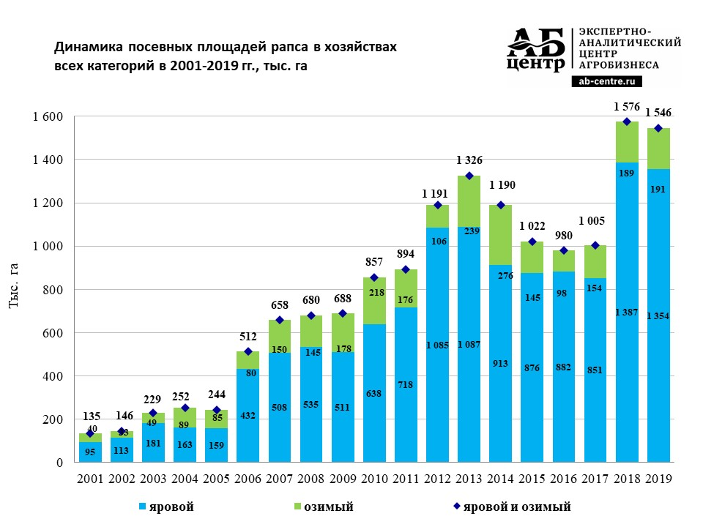
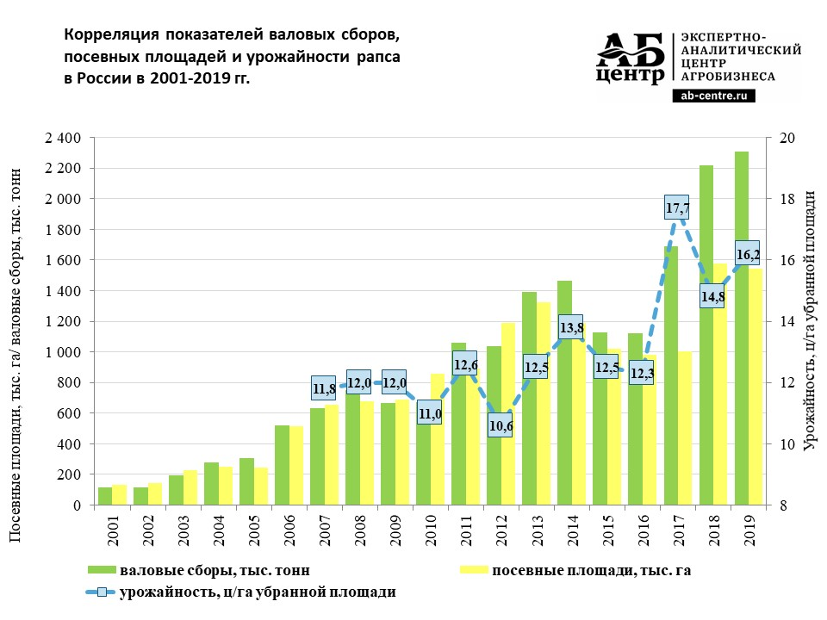
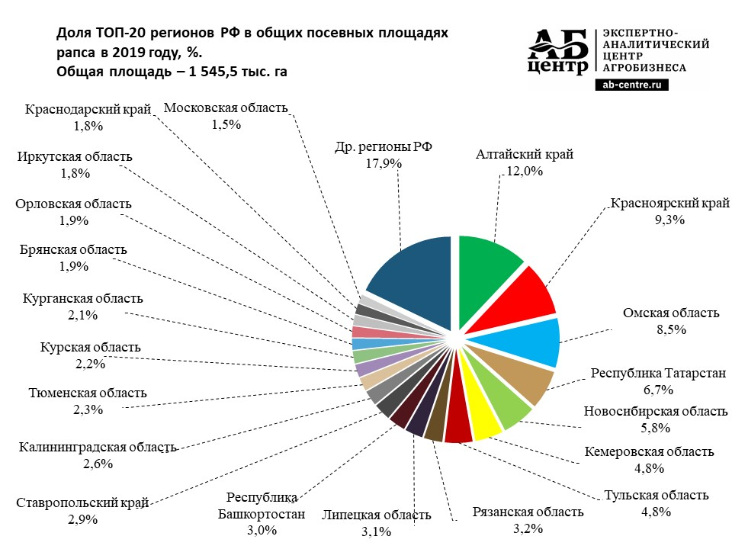
Анализ статистических данных по объемам выращивания, экспорта и переработки рапса в России

Slide 10
Ижморский район
Объемы выращивания рапса в Кемеровской области
Посевом рапса на семена в Кузбассе занимаются всех районах, в 2019 году его возделывали в 63 хозяйствах.
В Кузбассе есть 360 посевных комплексов, позволяющих высевать и зерновые культуры, и рапс.

Slide 11
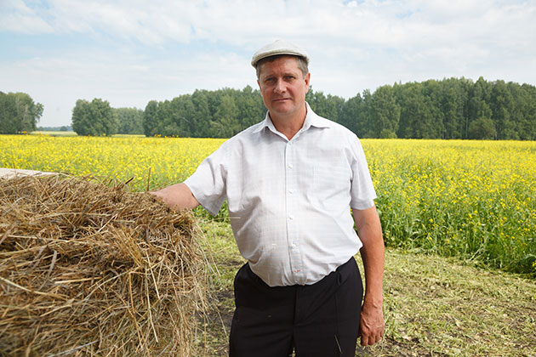
С.В. Лештаев - главный пропагандист выращивания рапса в Кузбассе, агроном коммерческий директор ООО «Барачатское»,

Slide 12
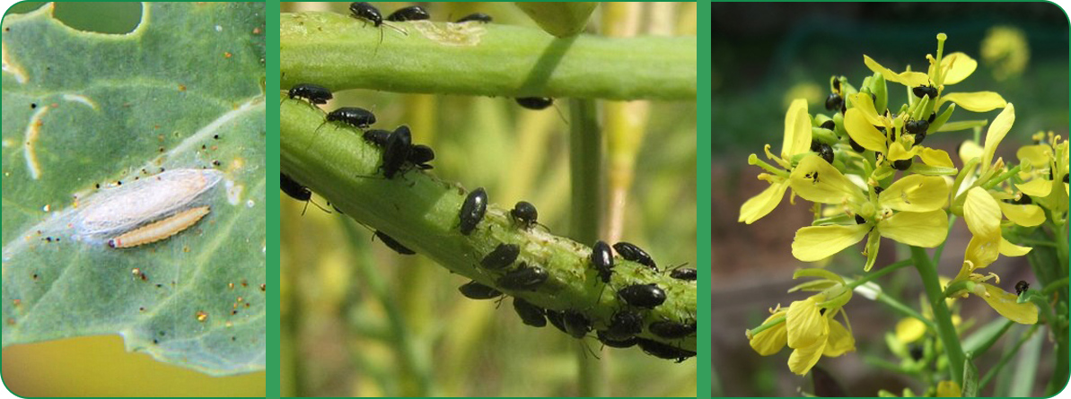
«Враги» рапса
ЗАЩИТА ПОСЕВОВ ОТ БОЛЕЗНЕЙ ВЫЗВАННЫЕ НАСЕКОМЫМИ
КРЕСТОЦВЕТНЫЕ БЛОШКИ
Рапсовый листоед
РАПСОВЫЙ КЛОП
КАПУСТНАЯ ТЛЯ
СЕМЕНОЙ СКРЫТНОХОБОТНИК
СТЕБЛЕВОЙ КАПУСТНЫЙ СКРЫТНОХОБОТНИК (СЛОНИК)
РАПСОВЫЙ ЦВЕТОЕД
РАПСОВЫЙ ПИЛИЛЬЩИК
КАПУСТНАЯ БЕЛЯНКА
РЕПНАЯ БЕЛЯНКА
ЛУГОВОЙ МОТЫЛЕК
ЗАЩИТА ПОСЕВОВ ОТ БОЛЕЗНЕЙ ВЫЗВАННЫЕ ПАРАЗИТИЧЕСКИМИ ГРИБАМИ
ЧЕРНАЯ НОЖКА
МУЧНИСТАЯ РОСА
СЕРАЯ ГНИЛЬ
АЛЬТЕРНАРИОЗ (ЧЕРНАЯ ПЯТНИСТОСТЬ)
БАКТЕРИОЗ КОРНЕЙ
СНЕЖНАЯ ПЛЕСЕНЬ
СОРНЯКИ

Slide 13
Практическая часть
Мнение респондентов о «+» выращивания рапса
- высокий спрос на рынке на семена и масло;
- высокая рентабельность;
- высокий спрос на жмых, как ценный продукт высокобелковый продукт.

Slide 14
Экономическое обоснование творческого проекта «Экономика выращивания рапса»
Показатели |  | Затраты на 1 га
 |  | Рублей |  | %
Урожай в амбарном весе, т/га |  | 1.4
Оплата труда |  | 500 |  | 2,6
Семена |  | 8000 |  | 30,6
Минеральные удобрения |  | 5000 |  | 19,1
Средства химзащиты |  | 8000 |  | 30,6
ГСМ |  | 1000 |  | 3,8
Электроэнергия |  | 100 |  | 0,4
Автотранспорт |  | 200 |  | 0,8
Амортизация |  | 1000 |  | 3,8
Текущий ремонт |  | 400 |  | 1,6
Прочие прямые затраты |  | 200 |  | 0,8
Всего прямых затрат |  | 25400 |  | 97.3
Накладные расходы |  | 700 |  | 2,8
Всего затрат на 1 га |  | 26 100 |  | 100

Slide 15
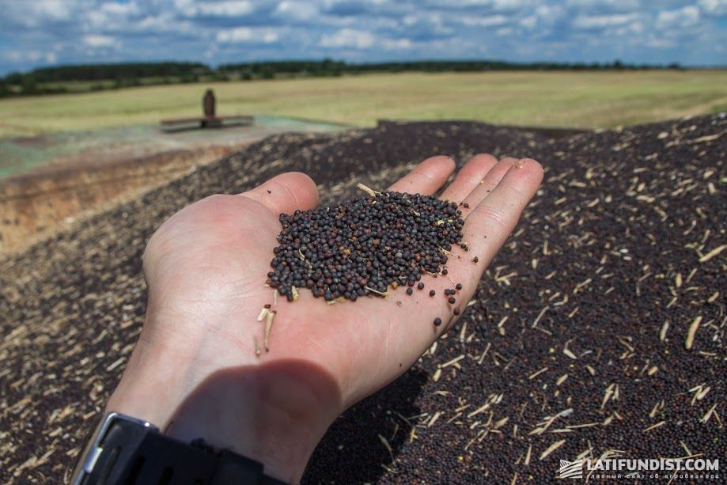
Экономическое обоснование творческого проекта «Экономика выращивания рапса»
Планируемые посевные площади - 150 га
Планируемая урожайность - 15 ц/га
Планируемый валовый сбор- 225 тонн
Закупочная цена 1 тонны - 23 000 руб
Выручка от продажи – 5 175 тыс.руб
Выручка с га – 34 500 руб
Затраты на 1 га – 26 100 руб
Прибыль с 1 га – 8 400 руб
Прибыль с площади 150 га – 1 260 тыс. рублей
Рентабельность -24%

Slide 16
Заключение
Только крупным сельхозпроизводителям Ижморского округа можно заниматься выращивание рапса, так как рапс
является культурой для богатых
Снизить себестоимость можно после получения своих семян
Даже при больших затрата, рапс культура прибыльная и продукция рапса пользуется нарастающим спросом
Производство рапса даст дополнительные рабочие места, что так актуально для нашего округа

Slide 17
РЕСУРСЫ
1. Артемов И.В., Рапс., И.В. Артемов [Текст], – М.: Агропромиздат, –1989. – 44 с.
2. Губанов Я. В. «Технические культуры», Я. В. Губанов [Текст], - Москва: ВО “Агропромиздат”, 1986
Список интернет-источников
3.http://www.raps.pro/articles/archive1/botanicheskie_i_biologicheskie_osobennosti_rapsa.html
4. http://sh.krasn.ru/texnologii-texnicheskix-kultur/
5.https://agrotehnology.com/intensivnaya/teoriya/raps-kak-maslyanichnaya-kultura
6. https://ab-centre.ru/news/raps-ploschadi-sbory-i-urozhaynost-v-2001-2019-gg
7. https://ab-centre.ru/news/eksport-semyan-maslichnyh-kultur-iz-rf-itogi-za-2019-god
8. https://rg.ru/2016/05/26/reg-sibfo/kuzbass-eksport-rapsa.html
9. http://kuzbass85.ru/2016/08/02/rapsovyiy-bum/
10. http://kuzbass85.ru/wp-content/uploads/2019/10/kuzbass-31-oktyabrya-2019_speczvypusk_den_sela_2019g.pdf
10

Slide 18
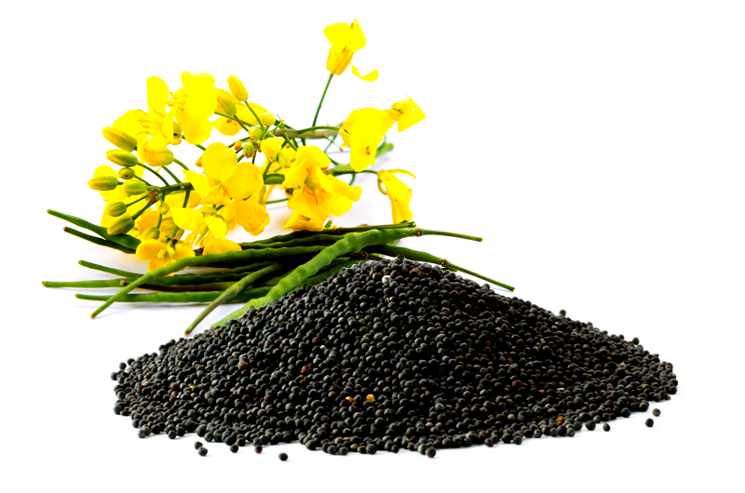
Приглашаю к сотрудничеству: e-mail: damirpavlov568@gmail.com Тел.: 89617315622

